Slide 1
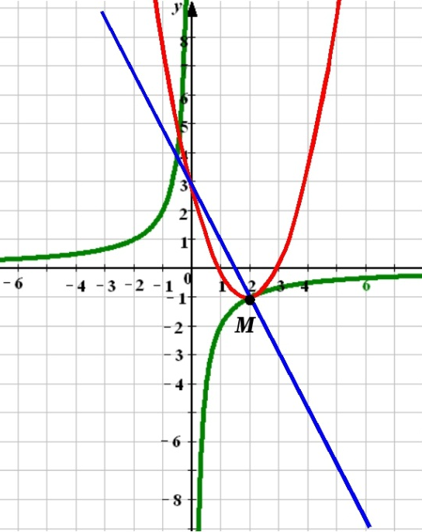
Подготовка к ЕГЭ.
11 класс профильный уровень.
Задачи с параметрами.
Графические методы решения.

Slide 2
$$№1. При каких значения параметра a неравенство$$
$$\left|\left|x^{2}−2x−3\right|−x^{2}+2x−5\right|≤\frac{1}{3}\left(a^{2}−\frac{a}{2}\right)−x^{2}+2x+1$$
$$имеет единственное целое решение.$$
$$Рассмотрим решение двух задач с параметрами:$$
$$1) неравенство (графический метод);$$
$$2) уравнение (координатно−параметрический метод).$$
$$Решение.$$
Графический метод.
$$\left|\left|x^{2}−2x−3\right|−x^{2}+2x−5\right|+x^{2}−2x−1≤\frac{1}{3}\left(a^{2}−\frac{a}{2}\right)$$
$$Расмотрим функции:$$
$$y=\left|\left|x^{2}−2x−3\right|−x^{2}+2x−5\right|+x^{2}−2x−1;$$
$$y=m, где m=\frac{1}{3}\left(a^{2}−\frac{a}{2}\right)$$
$$1). x^{2}−2x−3≥0 ⇒$$
$$x∈ \left(−∞\right.;\left.−1\right]∪\left[3\right.;\left.+∞\right)$$
$$Имеем:y=\left|x^{2}−2x−3−x^{2}+2x−\text{5} \right|+x^{2}−2x−1=$$
$$=8+x^{2}−2x−1=x^{2}−2x+7=$$
$${\left(x−1\right)}^{2}+6$$
$$Итак, при x∈ \left(−∞\right.;\left.−1\right]∪\left[3\right.;\left.+∞\right), y={\left(x−1\right)}^{2}+6$$

Slide 3
$$При каких значения параметра a неравенство$$
$$\left|\left|x^{2}−2x−3\right|−x^{2}+2x−5\right|≤\frac{1}{3}\left(a^{2}−\frac{a}{2}\right)−x^{2}+2x+1$$
$$имеет единственное целое решение.$$
$$2). x^{2}−2x−3<0 ⇒$$
$$x∈\left(−1\right.;\left.3\right)$$
$$Имеем:y=\left|{−x}^{2}+2x+3−x^{2}+2x−\text{5} \right|+x^{2}−2x−1=$$
$$=\left|{−2x}^{2}+4x−\text{2} \right|+x^{2}−2x−1=$$
$$\left|−2\left(x^{2}−2x \text{+} \text{1} \right)\right|+$$
$$+ x^{2}−2x−1$$
$$=2\left|{\left(x−1\right)}^{2}\right|+x^{2}−2x−1=$$
$$=2{\left(x−1\right)}^{2}+{\left(x−1\right)}^{2}−2$$
$$=3{\left(x−1\right)}^{2}−2$$
$$Итак, при x∈\left(−1\right.;\left.3\right), y={3\left(x−1\right)}^{2}−2$$

Slide 4
$$f\left(x\right)=\left\{\begin{aligned}{\left(x−1\right)}^{2}+6, при x∈ \left(−∞\right.;\left.−1\right]∪\left[3\right.;\left.+∞\right) \\ {3\left(x−1\right)}^{2}−2, при x∈\left(−1\right.;\left.3\right) \end{aligned}\right.$$
$$f\left(x\right)≤m (∗)$$
y
$$Проведем произвольную прямую$$
$$y=m \left(1\right).$$
$$Неравенству \left(∗\right)удовлетворяет$$
$$множество точек графика функции$$
$$y=f\left(x\right), расположенные ниже$$
$$прямой y=m.$$
$$А это соответствует отрезку \left[a;b\right]$$
$$на оси оx, где находятся все x,$$
$удовлетворяющие неравенству (∗)$
6
$$y=m$$
$$(1)$$
$$Но при этом значении m имеем$$
$$более одного целого решения, что$$
$не удовлетворяет условию задачи.$
$$a$$
$$b$$
О
3
х
-1
1
-2

Slide 5
$$f\left(x\right)=\left\{\begin{aligned}{\left(x−1\right)}^{2}+6, при x∈ \left(−∞\right.;\left.−1\right]∪\left[3\right.;\left.+∞\right) \\ {3\left(x−1\right)}^{2}−2, при x∈\left(−1\right.;\left.3\right) \end{aligned}\right.$$
$$f\left(x\right)≤m (∗)$$
y
$$Проведем прямые y=m, которые$$
$$довлетворяют условию задачи$$
$Это, например,прямые$:
$$\left(2\right),$$
$$\left(3\right),$$
$$\left(4\right)$$
$$и множество других,для которых:$$
$$⇒−2≤\frac{1}{3}\left(a^{2}−\frac{a}{2}\right)<1$$
$$−2≤m<1$$
$$\left\{\begin{aligned}\frac{1}{3}\left(a^{2}−\frac{a}{2}\right)≥−2 \\ \frac{1}{3}\left(a^{2}−\frac{a}{2}\right)<1 \end{aligned}\right.$$
$$\left\{\begin{aligned}a^{2}−\frac{a}{2}≥−6 \\ a^{2}−\frac{a}{2}<3 \end{aligned}\right.$$
$$y=m$$
$$(1)$$
$$\left\{\begin{aligned}{2a}^{2}−a+12≥0 \\ 2a^{2}−a−6<0 \end{aligned}\right.$$
$$\left\{\begin{aligned}D<0⇒a∈ℝ \\ a∈\left(−1,5\right.;\left.2\right) \end{aligned}\right.$$
1
$$(2)$$
О
1
$$(3)$$
х
$$Ответ:a∈\left(−1,5\right.;\left.2\right)$$
-2
$$(4)$$

Slide 6
$$№2. Найдите все значения параметра a, при каждом из$$
$$которых уравнение \frac{x^{3}+x^{2}−9a^{2}x−2x+a}{x^{3}−9a^{2}x}=1$$
$$имеет ровно один корень.$$
$$Решение.$$
Координатно-параметрический метод.
$$\frac{x^{3}+x^{2}−9a^{2}x−2x+a}{x^{3}−9a^{2}x}−1=0$$
$$\frac{x^{3}+x^{2}−9a^{2}x−2x+a−x^{3}+9a^{2}x}{x^{3}−9a^{2}x}=0$$
$$\frac{x^{2}−2x+a}{x\left(x−3a\right)\left(x+3a\right)}=0$$
$$⇔ \left\{\begin{aligned}x^{2}−2x+a=0 \\ x≠0, x≠3a, x≠−3a\end{aligned}\right.$$

Slide 7
$$\frac{x^{3}+x^{2}−9a^{2}x−2x+a}{x^{3}−9a^{2}x}=1⇔\left\{\begin{aligned}x^{2}−2x+a=0 \\ x≠0, x≠3a, x≠−3a\end{aligned}\right.$$
$$a$$
$$Построим в системе aOx:$$
$$1) график функции a=−x^{2}+2x$$
$$a=\frac{1}{3}x$$
$$−x^{2}+2x=0$$
1
$$⇒x=0;x=2−нули функции;$$
0
1
2
$$x$$
$$x_{0}=−\frac{−2}{−2}=1, a_{0}=−1+2=1$$
$$a=−\frac{1}{3}x$$
$$\left(1;1\right)−вершина параболы.$$
$$2) графики прямых$$
$$a=−x^{2}+2x$$
$$x=0, a=\frac{1}{3}x, a=−\frac{1}{3}x строим$$
$$x=0$$
$$пунктирными линиями, т.к.$$
$$x≠0;x≠3a;x≠−3a$$

Slide 8
$$\frac{x^{3}+x^{2}−9a^{2}x−2x+a}{x^{3}−9a^{2}x}=1⇔\left\{\begin{aligned}x^{2}−2x+a=0 \\ x≠0, x≠3a, x≠−3a\end{aligned}\right.$$
$$Прямые a=a_{0} должны иметь$$
$$a$$
$$с построенным графиком ровно$$
$$одну общую точку$$
$$a=\frac{1}{3}x$$
$$(1)$$
$$a=1$$
$$Таких прямых четыре.$$
1
$$a=\frac{5}{9}$$
$$(2)$$
$Найдем все a_{0}, решив системы$:
$$a=0$$
$$(3)$$
0
$$x$$
$$\left(1\right)\left\{\begin{aligned}x^{2}−2x+a=0 \\ x=1 \end{aligned}\right.$$
1
2
$$a=−\frac{1}{3}x$$
$$a=−\frac{7}{9}$$
$$⇒a=1$$
$$(4)$$
$$\left(2\right)\left\{\begin{aligned}x^{2}−2x+a=0 \\ x=3a \end{aligned}\right.$$
$$⇒\left[\begin{aligned}a=0 \\ a=5/9\end{aligned}\right.$$
$$\left(3\right)\left\{\begin{aligned}x^{2}−2x+a=0 \\ x=0 \end{aligned}\right.$$
$$a=−x^{2}+2x$$
$$⇒a=0$$
$$\left(4\right)\left\{\begin{aligned}x^{2}−2x+a=0 \\ x=−3a \end{aligned}\right.$$
$$Ответ: −\frac{7}{9}; 0; \frac{5}{9}; 1$$
$$⇒\left[\begin{aligned}a=0 \\ a=−7/9\end{aligned}\right.$$

